Slide 1
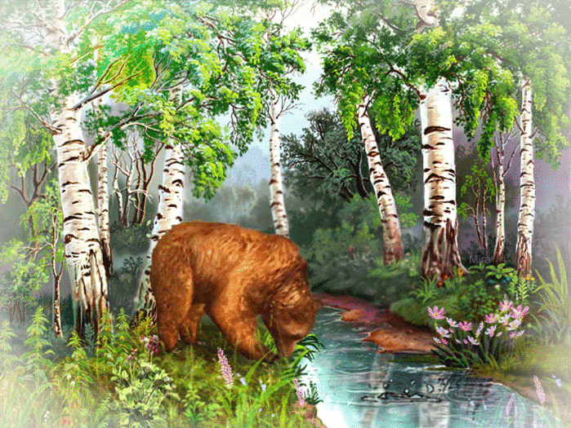
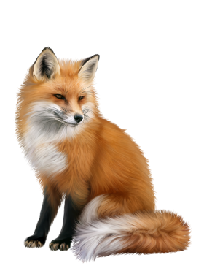
«Прогулка в лес»
Составила:
учитель-логопед
ГБУ ГППЦ ДОНМ
ТО «Чертаново»
Моисеева В.А.
г. Москва

Slide 2

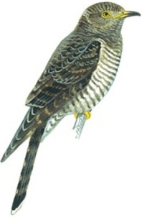
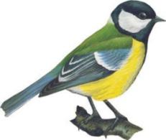
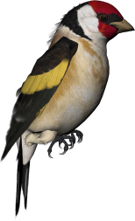
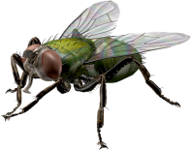
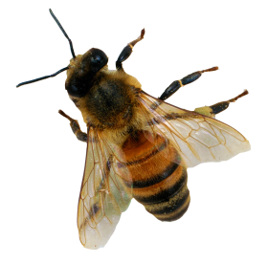
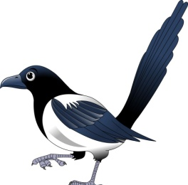

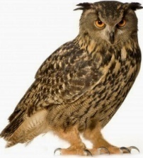

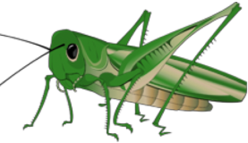
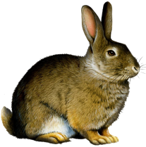

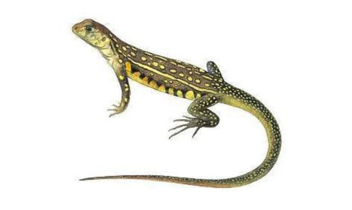

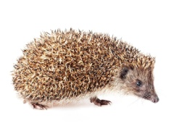
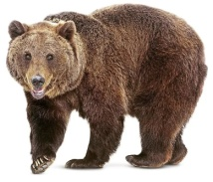
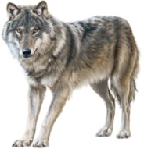
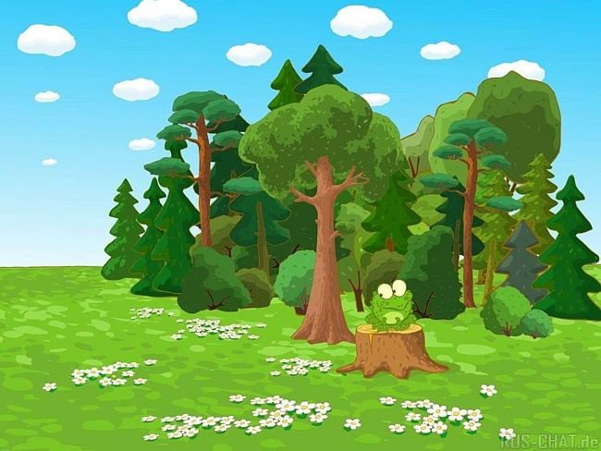

Кто живет в лесу?
?
?
?
?
Нажмите на знак вопроса.

Slide 3
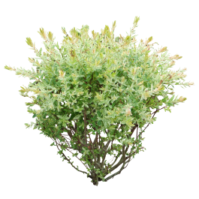

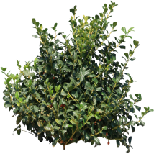
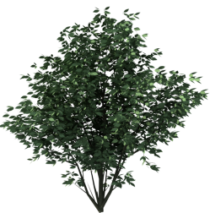




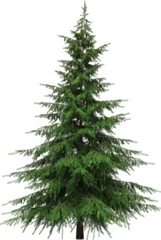

Без чего не бывает леса?
?
?
?
?
Нажмите на знак вопроса.

Slide 4
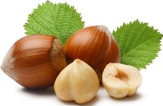
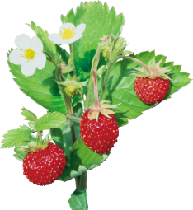
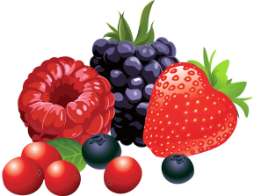
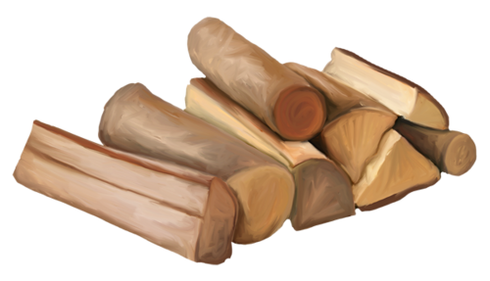
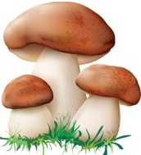



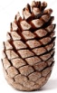


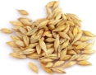


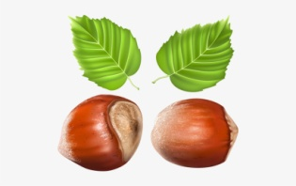
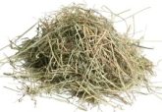
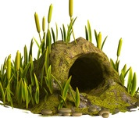


Что дает лес человеку, животным, птицам?
?
?
?
?
Нажмите на знак вопроса.

Slide 5
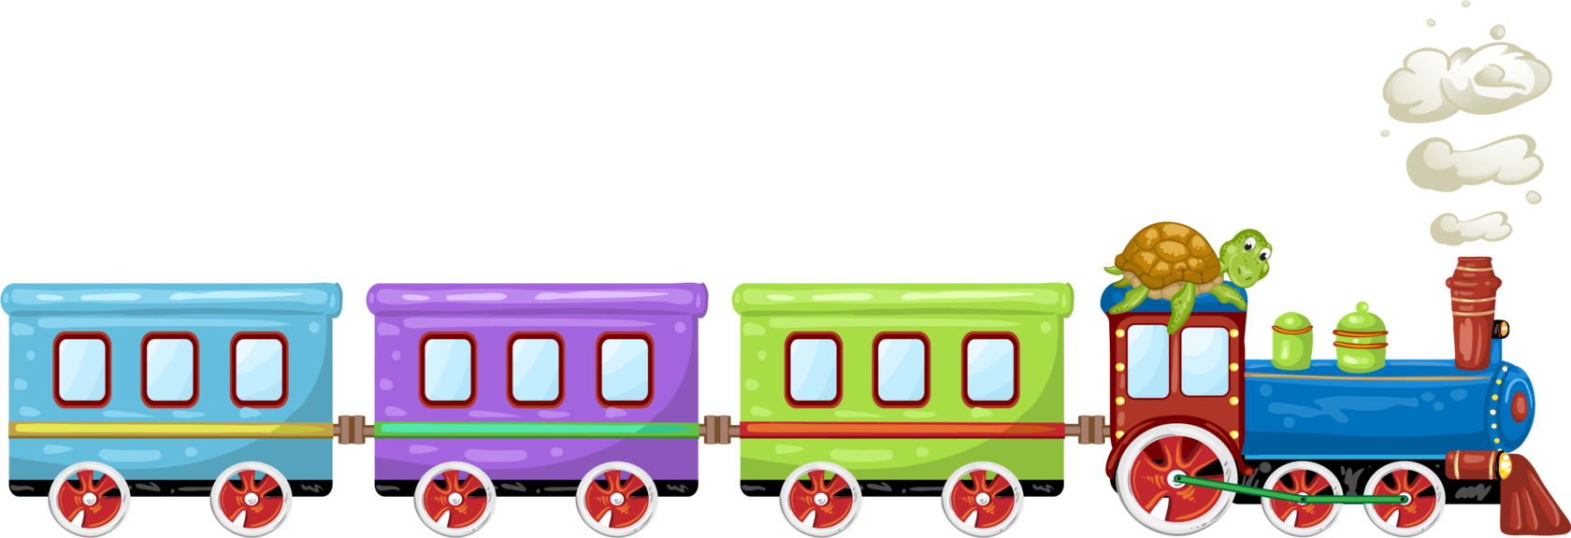
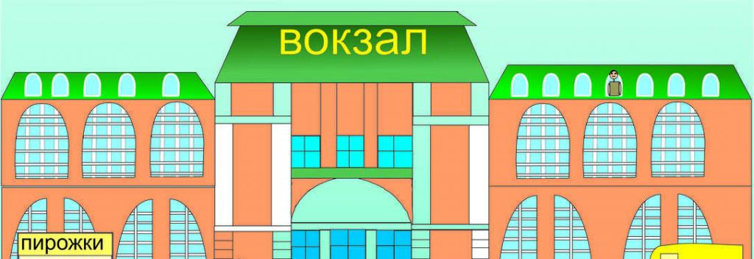
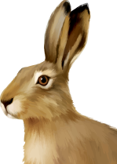

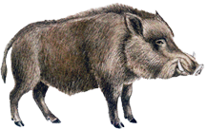
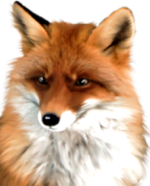
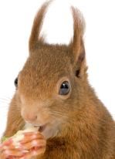
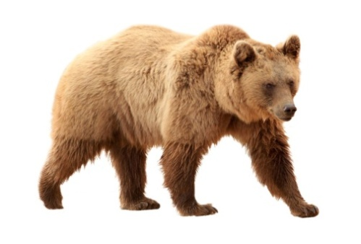
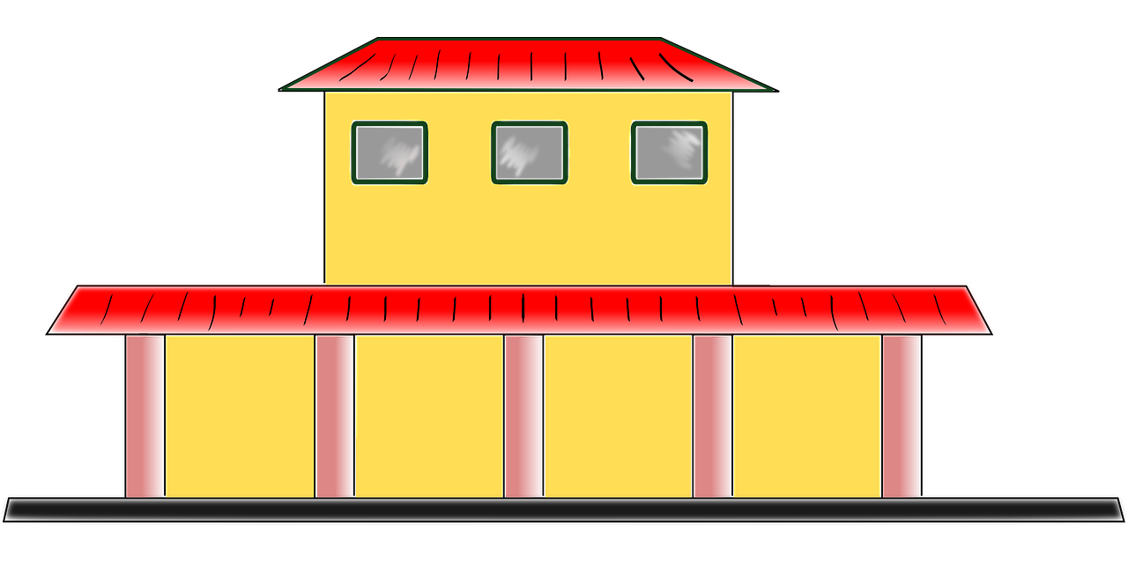
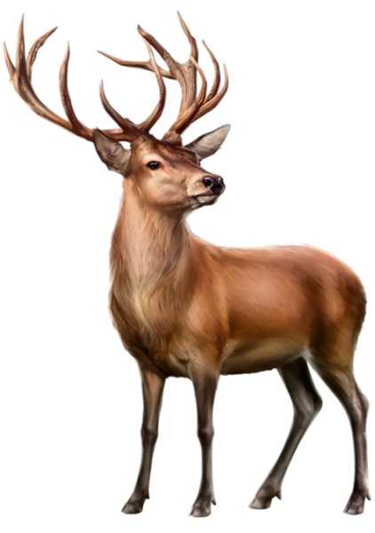



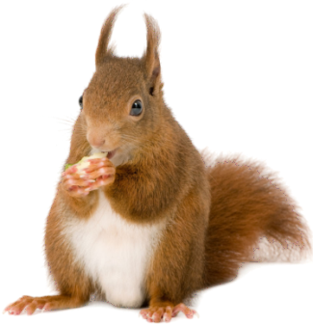

Рассадите зверей по вагонам
Нажмите на соответствующего зверя.
Дождитесь приезда поезда и нажмите на экран.

Slide 6

Нажмите на экран.

Slide 7
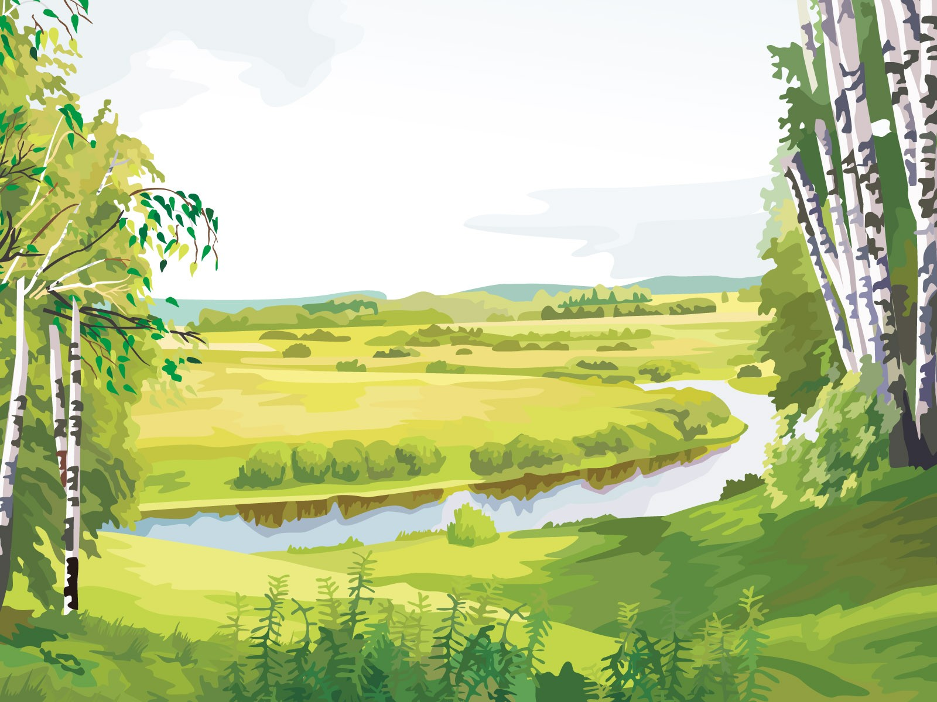


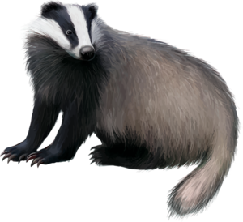
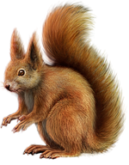
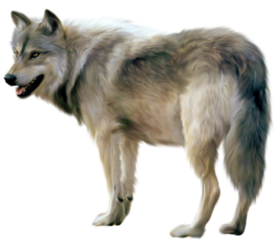
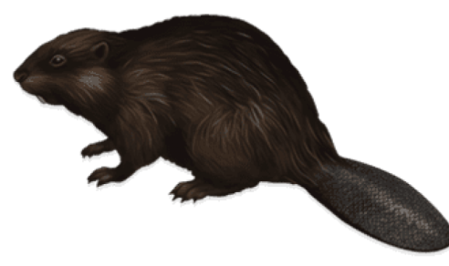

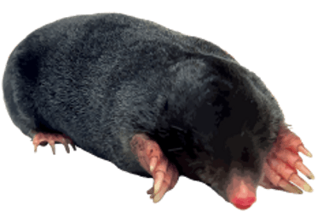
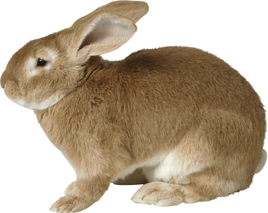
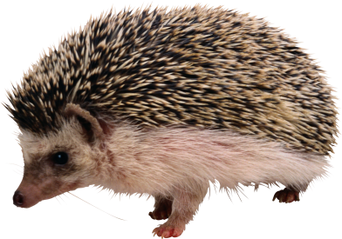
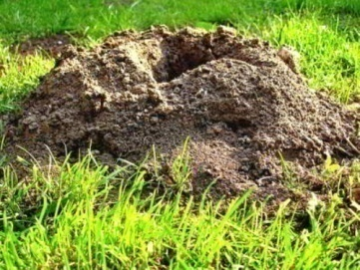
Кого не стало?
Давайте вспомним диких животных
Нажимайте на экран.
Нажимайте на экран, пока не появятся все звери.

Slide 8
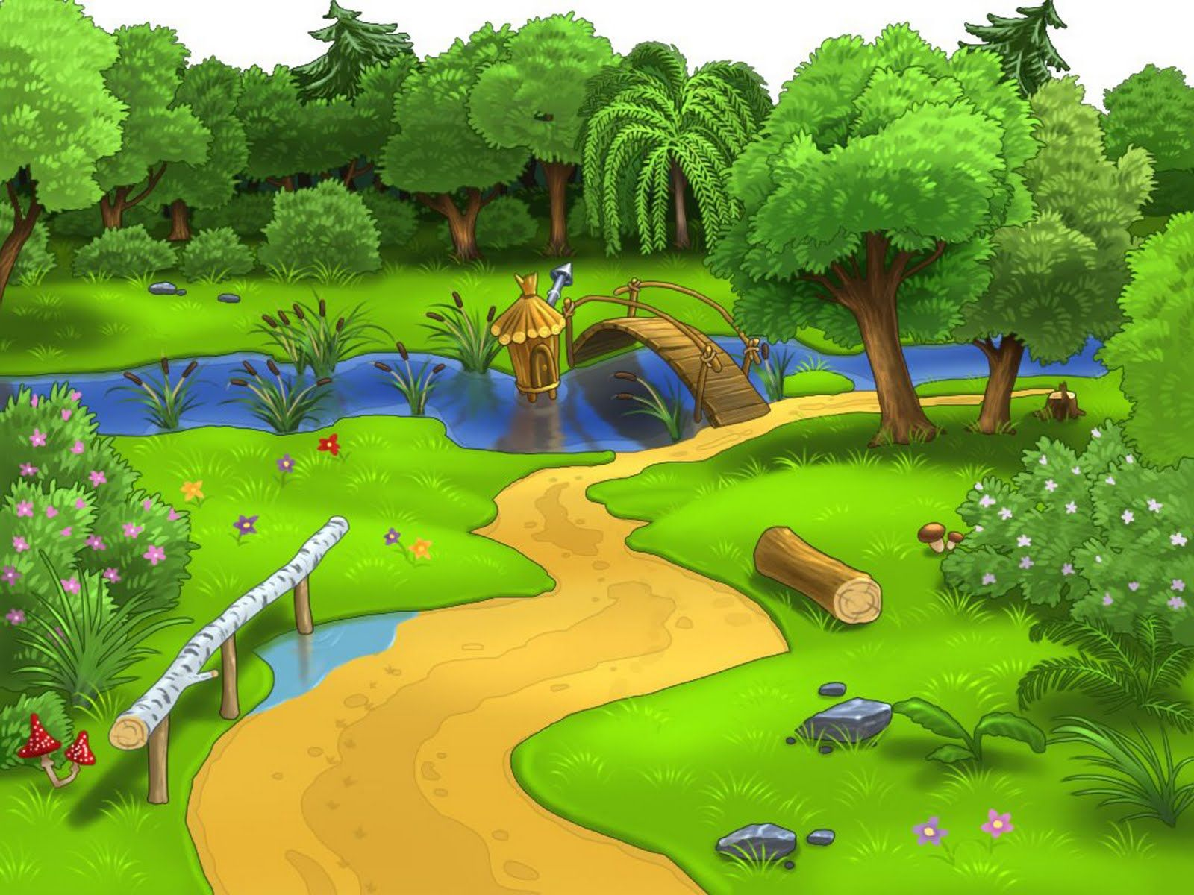












Найдите спрятавшихся зверей. Чьи (какие) это уши?
Нажмите на уши найденного зверя.

Slide 9

















Давайте очистим ручеек
Нажмите на выбранную картинку.
.

Slide 10






Послушайте сказку о плюшевом мишке.

Slide 11



Расскажите историю о плюшевом мишке сами.
Нажмите на картинку.
.

Slide 12











Посчитайте цветы
Нажмите на цветы.

Slide 13

Нажимайте на цветы.

Slide 14
Нажимайте на цветы.

Slide 15
Нажимайте на цветы.

Slide 16
Нажимайте на цветы.

Slide 17

Нажимайте на цветы.

Slide 18
Нажимайте на цветы.

Slide 19
Нажимайте на цветы.

Slide 20
Нажимайте на цветы.

Slide 21









Какие насекомые спрятались в цветах?
МАР
ЛИ
КИ
ПА
О
КО
ХА
ЖУ
СЫ
УК
ШМЕ
МУ
Чтобы собрать слово, нажмите на слоги.

Slide 22


Какие насекомые спрятались в цветах?
МАР
ЛИ
КИ
ПА
О
КО
ХА
ЖУ
СЫ
УК
ШМЕ
МУ
ОСЫ
Чтобы собрать слово, нажмите на слоги.

Slide 23


Какие насекомые спрятались в цветах?
МАР
ЛИ
КИ
ПА
О
КО
ХА
ЖУ
СЫ
УК
ШМЕ
МУ
ЖУКИ
Чтобы собрать слово, нажмите на слоги.

Slide 24

Какие насекомые спрятались в цветах?
МАР
ЛИ
КИ
ПА
О
КО
ХА
ЖУ
СЫ
УК
ШМЕ
МУ
МУХА
Чтобы собрать слово, нажмите на слоги.

Slide 25


Какие насекомые спрятались в цветах?
МАР
ЛИ
КИ
ПА
О
КО
ХА
ЖУ
СЫ
УК
ШМЕ
МУ
ШМЕЛИ
Чтобы собрать слово, нажмите на слоги.

Slide 26

Какие насекомые спрятались в цветах?
МАР
ЛИ
КИ
ПА
О
КО
ХА
ЖУ
СЫ
УК
ШМЕ
МУ
ПАУК
Чтобы собрать слово, нажмите на слоги.

Slide 27

Какие насекомые спрятались в цветах?
МАР
ЛИ
КИ
ПА
О
КО
ХА
ЖУ
СЫ
УК
ШМЕ
МУ
КОМАР
Чтобы собрать слово, нажмите на слоги.

Slide 28


























1 1 2
Где насекомые?
2 1 1
3 1 1
2 1 2
3 1 1
3 1 2
1 1 1
3 1 2
Нажмите на насекомое или соответствующую клеточку.

Slide 29




















Назовите слова-признаки к слову «ЛЕС» и соберите букет.
На каждое придуманное слово жмите на цветок.
На каждое придуманное слово жмите на цветок.

Slide 30
















Назовите слова-действия к слову «ЛЕС».
На каждое придуманное слово жмите на цветок.
На каждое придуманное слово жмите на цветок.

Slide 31

Спасибо за прогулку !

